Slide 1
Церковный сайт
Интернет-проекты ЕАД

Slide 2
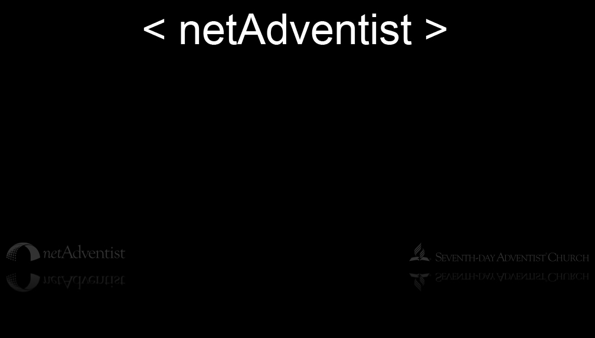

Slide 3
Что такое netAdventist?
netAdventist – это проект открывающий возможность создания церковного сайта для каждой общины.

Slide 4
netAdventist
С помощью netAdventist легче достичь людей, использующих интернет.

Slide 5
netAdventist
netAdventist является программным обеспечением для управления веб-сайтом или, как еще называют, CMS или платформа. netAdventist был разработан в Генеральной Конференции и используется во всем мире.

Slide 6
netAdventist
Прежде всего, некоторые из вас могут не знать что такое CMS (платформа). 10 лет назад, люди строили сайты создавая много файлов на своем компьютере и потом загружали их на сайт. В наши дни, это не так часто встречается. Вместо этого, люди создают веб-сайты, с помощью систем управления содержимым (CMS).
netAdventist – это Система Управления Содержимым (CMS)

Slide 7
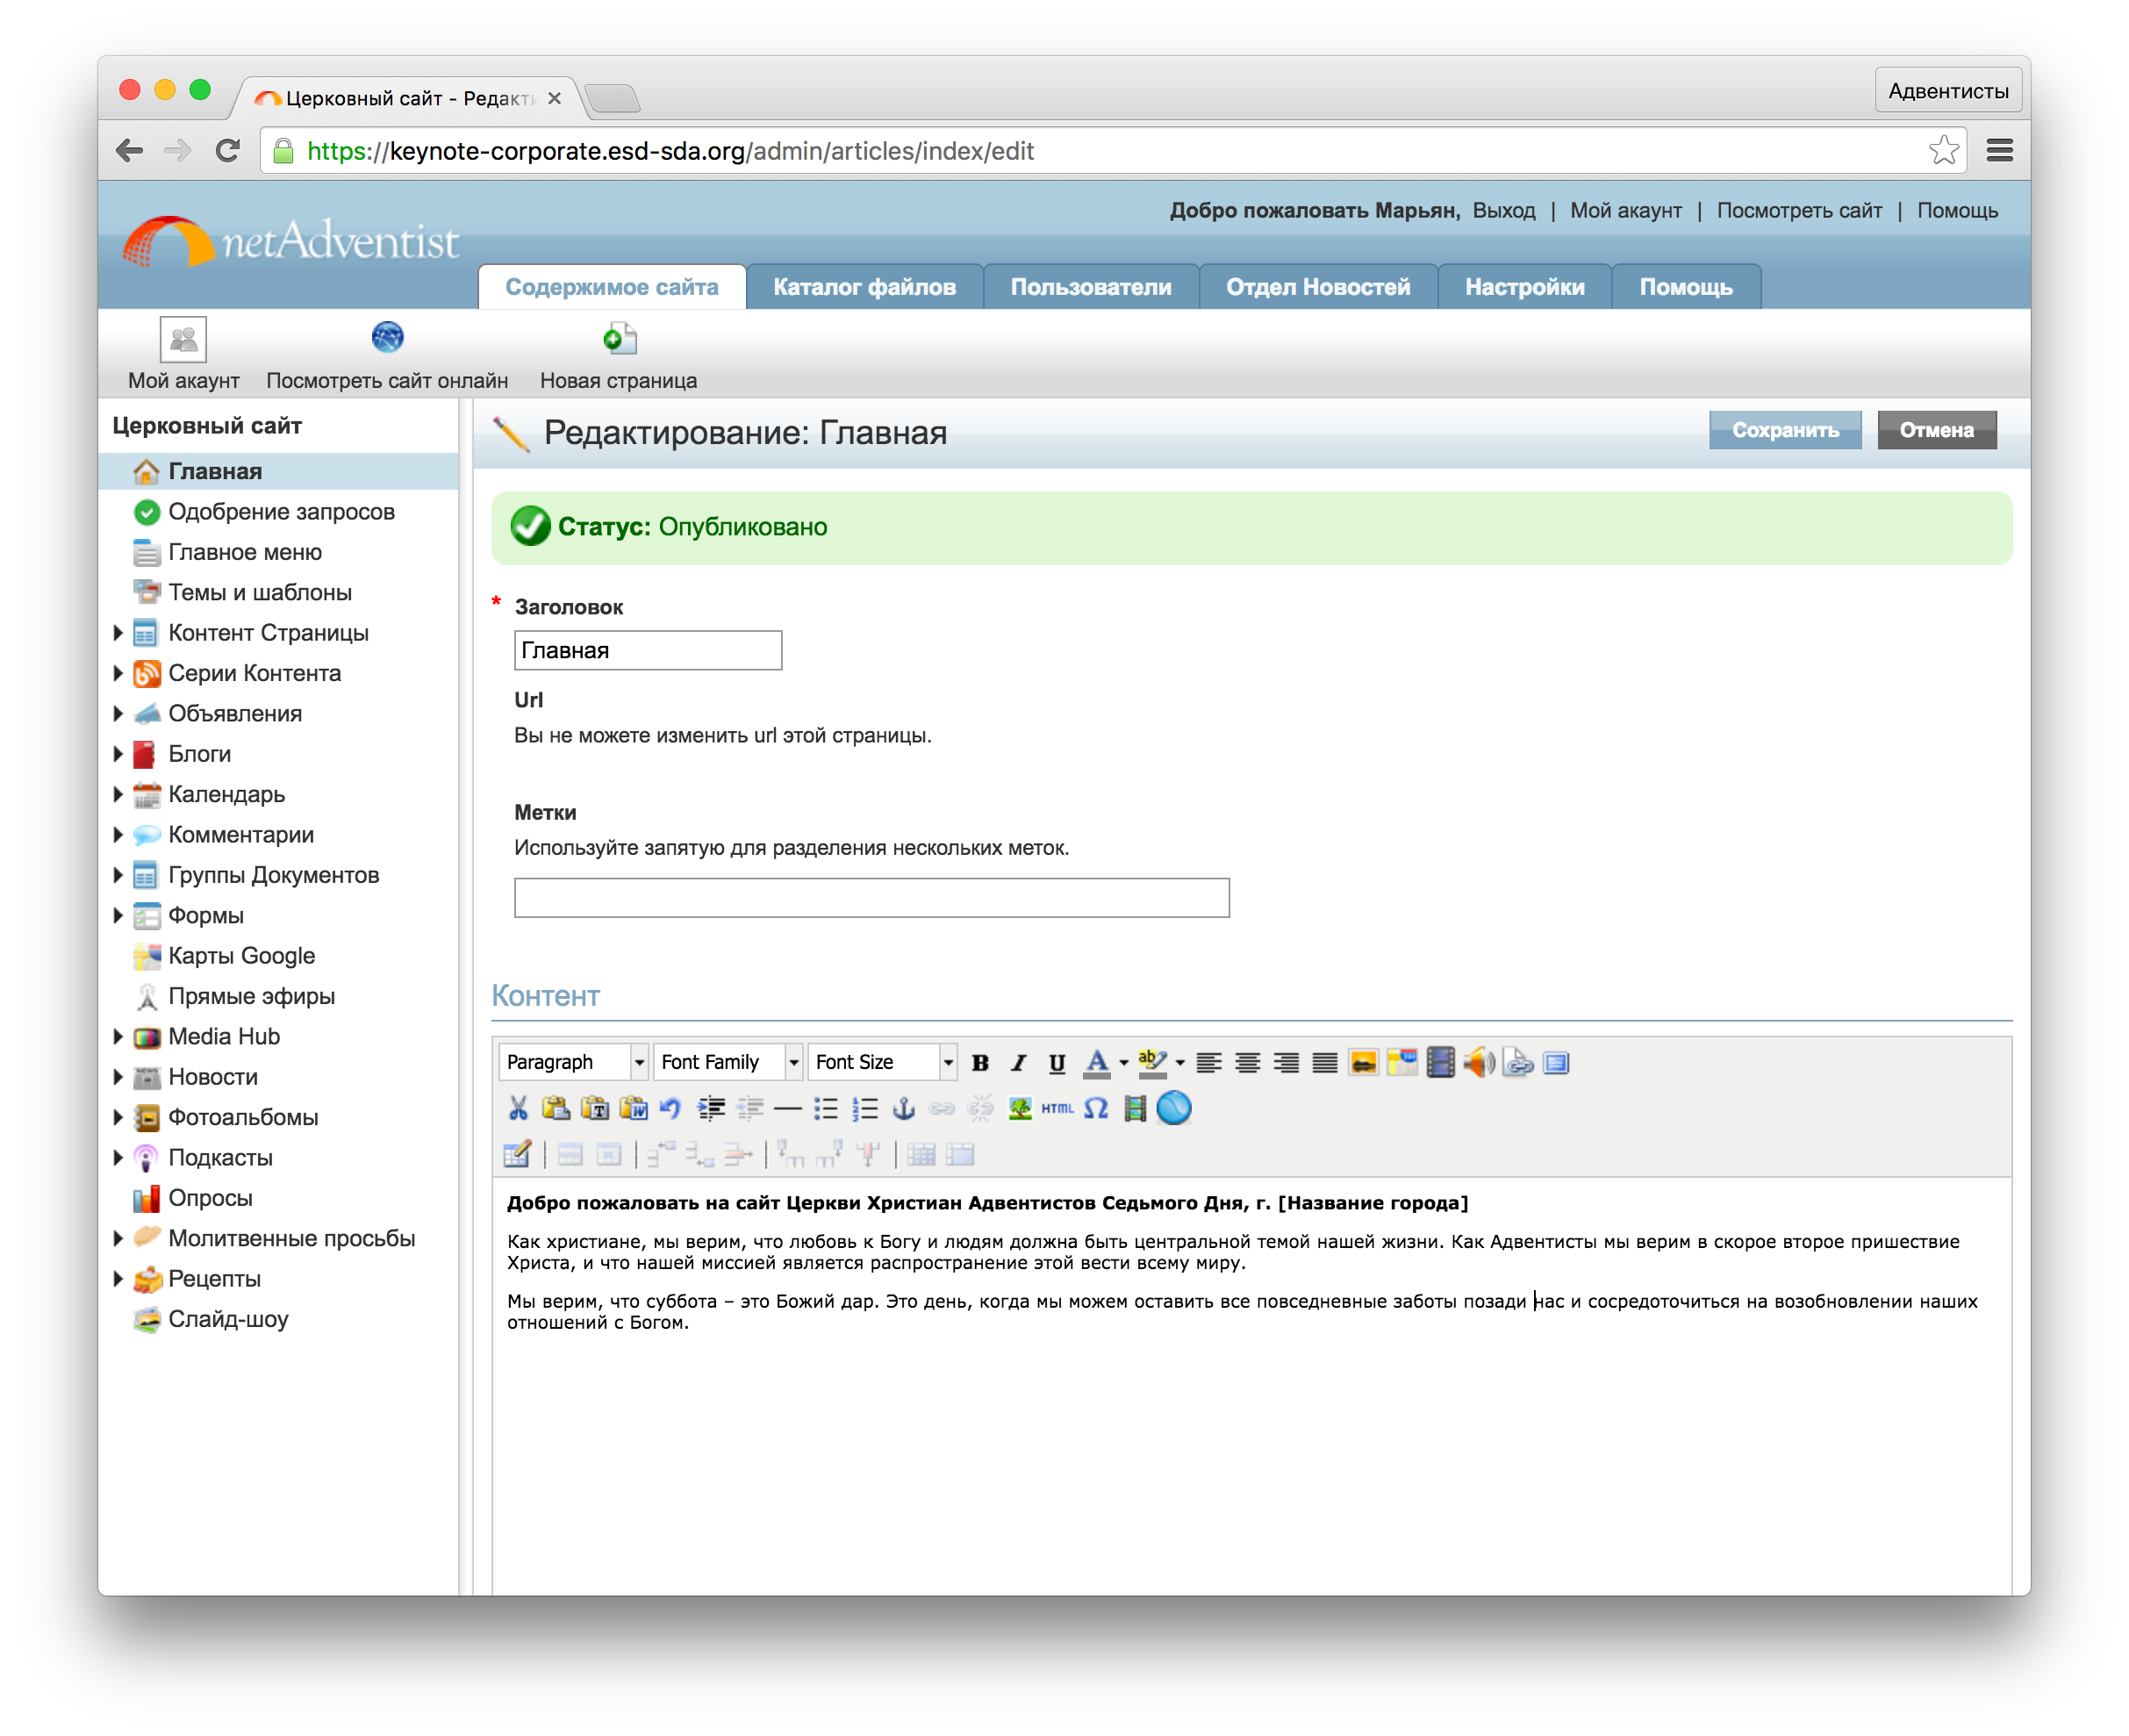
netAdventist - Панель управления

Slide 8





netAdventist
netAdventist – это не единственная CMS. Существуют множество других, и много создаются каждый год.
Но netAdventist позволяет Церкви использовать единую систему.

Slide 9
netAdventist
Люди могут научиться один раз и поддерживать не только свой сайт. Если в вашей общине был человек, который администрировал церковный сайт, но спустя некоторое время уехал, другой человек может продолжить, так как мы предлагаем единую систему.

Slide 10
netAdventist
Разработки сделанные для одного сайта, можно использовать для других сайтов.
Дизайн разработанный для одного сайта, можно использовать и для других сайтов.
Гораздо меньше времени чтобы запустить новый сайт.

Slide 11
Основные цели
Бесплатная, простая в использовании, CMS для глобального использования церковью
Хорошая поддержка и изменения с помощью новых расширений.
Инновационная система в которой выигрывают все.

Slide 12

Создание и содержание сайта на сторонних ресурсах
Средняя стоимость содержания сайта, на сторонних ресурсах, составляет около $120 в год. Это включает в себя хостинг + домен, кроме оплаты за создание сайта.

Slide 13
netAdventist
Благодаря netAdventist каждой общине предоставляется возможность открыть церковный сайт БЕСПЛАТНО!
netAdventist предоставляет:
Хостинг = бесплатно
Домен = бесплатно
Бесплатная лицензия netAdventist

Slide 14
Церковный сайт
При регистрации каждый церковный сайт получает БЕСПЛАТНО региональное доменное имя, например:
magadan.adventist.ru
ungheni.adventist.md
yerevan.adventist.am
novopolotsk.adventist.by
tbilisi.adventist.ge
…

Slide 15
Церковный сайт
Сайт местной церкви может создать дополнительное приветствие для членов церкви и общества.
Это может быть базовая информация, такая как время богослужений, календарь событий и т.д.
Не навязчивый предварительный просмотр церкви для общества. Люди могут предварительно познакомиться с церковью прежде чем они решатся прийти.

Slide 16
Церковный сайт
Также церковный сайт помогает сохранить связь с бывшими членами церкви. Если они увидят что-то, что им понравится, почему бы не вернуться?
Интерактивная и постоянная связь с членами церкви в течении недели.

Slide 17
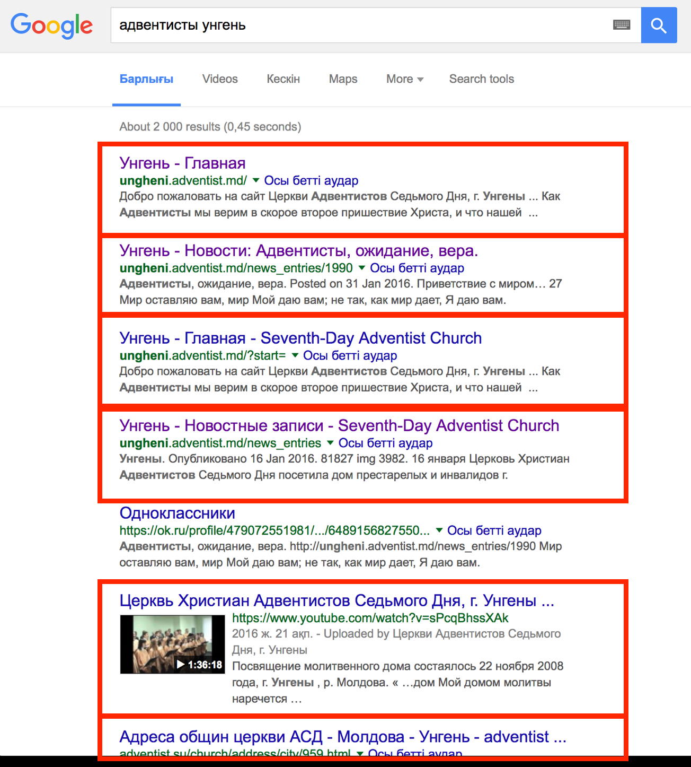
Видимость сайта netAdventist в поисковых системах
На картинке приведен пример результатов поиска в Google информации об адвентистах в городе Унгень, по ключевым словам “адвентисты унгень”. Первые 4 позиции - это сайт общины г. Унгень, созданный на netAdventist.

Slide 18
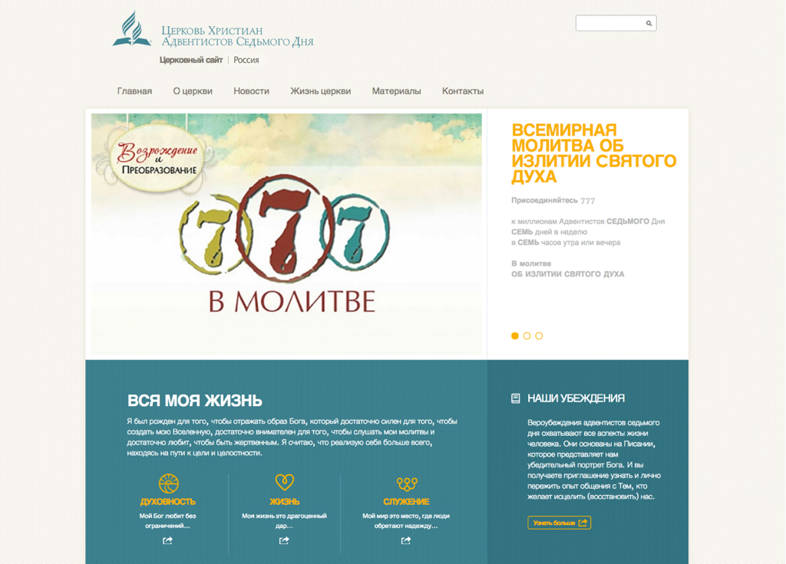
Пример церковного сайта

Slide 19
Как создать церковный сайт?
Напишите сообщение на адрес: mmaximciuc@esd.adventist.org
(Марьян Максимчук)
В сообщении укажите Ваше имя, фамилию.
Ваш email адрес
Ваша община

Slide 20
Церковный сайт
Марьян Максимчук
Интернет-проекты ЕАД
mmaximciuc@esd.adventist.org

